Slide 1
Zdraví, prevence a přesah k ekonomice
Marie Nejedlá, Státní zdravotní ústav

Slide 2


Slide 3
Co určuje naše zdraví ?

Slide 4
Determinanty zdraví

Slide 5
Životní styl dokáže odvrátit až 80% nemocí
Protektivní faktory
Rizikové faktory

Slide 6
Životní styl dokáže odvrátit až 80% nemocí
Protektivní faktory
Rizikové faktory
Závislosti
  Kouření
  Rizikové a škodlivé pití alkoholu
  Nelegální drogy
  NaCll
  Sociální sítě
  Mobil
Jednoduché cukry
TMK, živočišné tuky
Nedostatek pohybu
Hypercholesterolémie
Hypertenze
Obezita
Šikana
Odmítání očkování
Nekouřit
Alkohol max. 1 standardní nápoj (ČR16-18 g alkoholu, GB 8,5g)
NaCl max. 5g/d
Jednoduché cukry do 25g (5kostek cukru)
Pohyb děti min 60 minut, dospělí 30 minut
Cholesterol do 5 mmol/l
TK do 130/85 torr
Sociální pohoda – wellbeing,resilience
BMI do 25
Očkování

Slide 7
Preventabilní nemoci – nemoci, kterým lze předcházet
Celkové národohospodářské ztráty 1,620 bil./2023
Přímé výdaje (ztráty)
540 mld.
Veřejné zdravotní pojištění 80%
Státní a územní rozpočty, soukromé pojišťovny, přímé úhrady osob 20%
Nepřímé ztráty 1 080 mld.
Finanční hodnota DALYs

Slide 8
1,68 bil/rok

Slide 9
Ukazatele hodnocení úrovně zdraví
Průměrná délka života
  Life expectancy- naděje dožití
Roky života, strávené ve zdraví
  Healthy Life Years (HLY)
Roky života, ztracené v nemoci nebo předčasným úmrtím
  Disability adjusted Life Years (DALYs

Slide 10
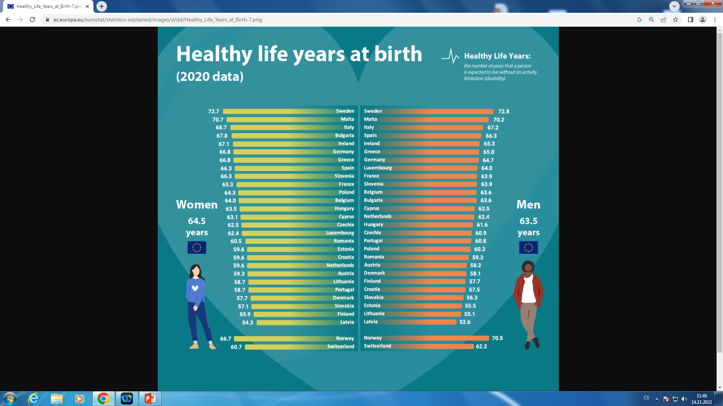

Marie Nejedlá
Státní zdravotní ústav

Slide 11
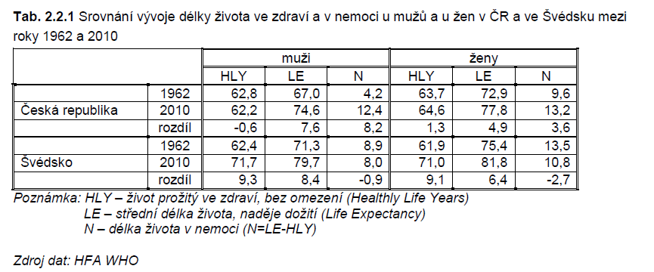
V ČR se prodlužuje život v nemoci NE ve zdraví
HOLČÍK, Jan, VLČEK, Jiří: Praktičtí lékaři jsou nepostradatelným článkem veřejného zdravotnictví. Praktický lékař, Praha, Česká lékařská společnost J. Ev. Purkyně. ISSN 0032-6739, 2012, vol. 92, no. 8, s. 470-472
Notes:
Zdravá délka života (zkratka HLY z anglického Healthy Life Years) je indikátor Eurostatu, který vyjadřuje průměrný počet zbývajících let života, které osoba v určitém věku prožije v dobrém zdraví

Slide 12
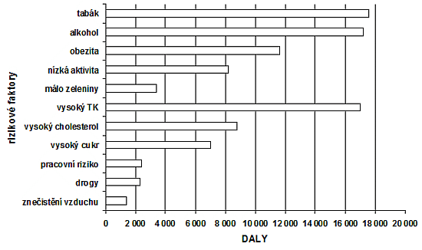
Počet ztracených let života v EU

Slide 13
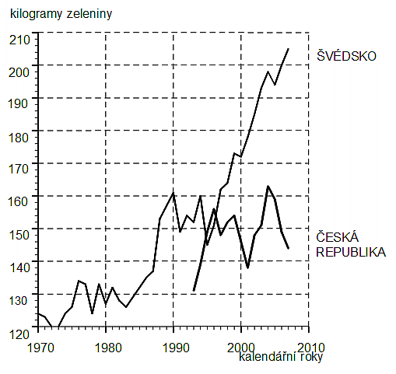
Průměrné množství ovoce a zeleniny v kg/1osobu/rok
http://www.medon-solutio.cz/online2013/index.php?linkID=txt10&lang=1

Slide 14
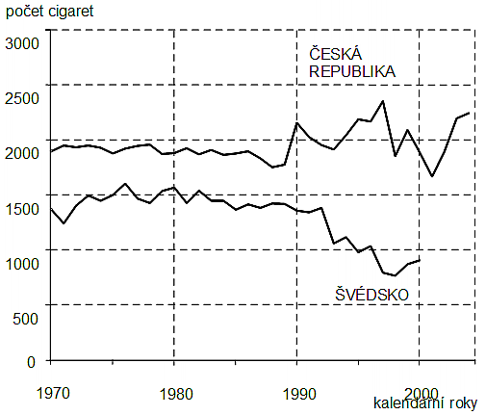
Počet prodaných cigaret ks/1 osobu/rok
http://www.medon-solutio.cz/online2013/index.php?linkID=txt10&lang=1
Notes:
Proč se zdravotní stav obyvatel ČR a Švédska tolik liší? ::
Autor
prof. MUDr. Jan Holčík, DrSc.
Ústav sociálního lékařství a veřejného zdravotnictví
Lékařská fakulta Masarykovy univerzity, Brno
1. Úvod
Už jsme si zvykli, že zdravotní problémy se zvládají v ambulancích a nemocnicích, ale i v lékárnách. Když nás něco bolí, obvykle hledáme pomoc u lékařů, zdravotních sester i u lékárníků. Zdravotnictví však není tím nejdůležitějším faktorem, který zdraví lidí ovlivňuje. Podstatné je, v jakém životním prostředí lidé žijí, jaký životní způsob si osvojili, popřípadě jaký životní styl si mohou dovolit a v neposlední řadě je důležitý biologický a zejména genetický základ každého jedince.
Odvěká lidská zkušenost dokládá, že hlavní determinantou zdraví jsou lidé, jejich sny i reálné cíle, jejich každodenní aktivita, svébytnost a vědomí vlastní důstojnosti, ochota pomoci i schopnost spolupráce. Důležité jsou i hodnoty lidí, tedy to, čemu dávají přednost, čeho si váží, co jsou ochotni rozvíjet a chránit. Nesmírně důležitou determinantou zdraví je výchova, a to nejen výchova ke zdraví na školách, ale i celé výchovné působení školy a výchova v rodinách. Nepominutelný je rovněž příklad aktuální společnosti, v níž si děti hledají vzory, ty dobré i ty špatné.
V materiálech Světové zdravotnické organizace se správně připomíná, že zdraví nevzniká v nemocnicích. Tam se jen s velkým úsilím a se značnými náklady napravuje to, co se už pokazilo. Zdraví vzniká v rodinách, ve školách a na pracovištích. Všude tam, kde se lidé rodí, žijí, pracují i odpočívají, trápí se i radují a stárnou. Právě tam je žádoucí věnovat udržení a rozvoji zdraví mnohem větší pozornost i úsilí než dosud.
V zemích západní a severní Evropy začala od 60. let minulého století nabývat na významu zdravotní výchova ve všech jejích složkách (edukace pacientů, varování před zdravotními riziky i výchova ke zdraví). Na příznivé ovlivnění zdraví však nestačí jen zdravotní výchova. Proto byl v 80. letech minulého století připraven koncept nazvaný „health promotion“ (český překlad je podpora zdraví). Jde o posilování, ochranu a rozvoj zdraví ve všech oblastech společenské i individuální aktivity. Důležitým záměrem podpory zdraví je zvýšit zájem veřejnosti o zdraví a pomoci lidem a zejména politikům při rozhodování o věcech, které mají vztah ke zdraví.
Potvrzuje se, že taková orientace péče o zdraví přináší své ovoce a je efektivnější než většina extrémně nákladných a komplikovaných klinických metod, které jsou jistě obdivuhodné a pro jednotlivé pacienty nesmírně cenné, avšak na celkový zdravotní stav populace mají jen malý vliv.
V České republice se dosud nepodařilo v potřebném rozsahu rozvinout aktivity v oblasti podpory zdraví. Mnoho lidí si zřejmě ještě pořád neuvědomuje význam všech okolností, které ovlivňují jejich zdraví. Smyslem tohoto článku je doložit, že faktory spojené se vznikem nejzávažnějších chronických nemocí jsou již do značné míry známé a že jejich příznivé ovlivnění by mělo být v silách jednotlivců, rodin, institucí, organizací i veřejné správy.
Nejzávažnějším zdravotním problémem v průmyslově rozvinutých zemích jsou chronické neinfekční nemoci. V Evropě na ně umírá okolo 87 % lidí. Na dále uvedených jednoduchých modelech chronických nemocí lze doložit význam péče o zdraví v průběhu celého života.
2. Tři modely průběhu chronických nemocí
Na obr. 1 jsou uvedeny tři modely průběhu chronických nemocí.
Obr. 1. Tři modely průběhu života v návaznosti na chronickou nemoc, pramen (1)
První model (A) symbolizuje běžný vývoj lidského života, kdy po narození je osoba poměrně zdravá. Ve vyšším věku je na základě potíží a klinické diagnózy zjištěna chronická nemoc, na kterou po dlouhodobé léčbě osoba umírá.
Druhý model (B) demonstruje významný přínos rozvoje klinické medicíny. Jsou zaváděny metody časné diagnostiky, které umožňují zjistit nemoc co nejdříve, ještě před nástupem závažných potíží pro pacienta. Díky účinné a včas nasazené léčbě se daří prodloužit život chronicky nemocných. I když je tento model pro pacienty nesporným přínosem, je zřejmé, že jeho rozvoj je ekonomicky nákladný a jeho využití i důsledky jsou limitovány finančními zdroji.
Naděje na zlepšení celkové situace spočívá ve třetím modelu (C). Záměrem je motivovat úsilí jednotlivců, rodin a všech společenských struktur k péči o zdraví, tzn. vytvářet přírodní i sociální životní prostředí příznivé pro zdraví. Takové aktivity nespadají jen do rezortu zdravotnictví, ale stávají se běžnou náplní všech, kteří mohou ke zdraví přispět. Nedostatky v životním prostředí a stylu se dají jen částečně kompenzovat zvýšenou medicínskou péčí. Ta je však stále nákladnější. Proto je velmi žádoucí věnovat rostoucí pozornost determinantám zdraví a všem aktivitám, které je mohou příznivě ovlivnit. Třetí model je založen na prevenci, podpoře zdraví a zdravotní gramotnosti. Taková strategie je hospodárná jak pro jednotlivce a rodiny, tak i pro stát. Měla by se stát prioritou nové zdravotní politiky.
3. Srovnání zdravotního stavu mezi ČR a Švédskem
Obr. č. 2 vypovídá o vývoji naděje dožití (střední délky života) v ČR a ve Švédsku pro muže a ženy dohromady. Je zřejmé, že vývoj v ČR a ve Švédsku je poměrně příznivý a že naděje dožití v obou zemích narůstá, přičemž ve Švédsku je zhruba o 4 roky delší.
Obr. 2. Vývoj střední délky života při narození ve Švédsku a v České republice (muži+ženy), pramen (2)
Podíváme-li se na tentýž graf z pohledu kalendářních let, pak vidíme, že ty hodnoty, které dosahuje ČR nyní, dosáhlo Švédsko zhruba před 20-25 lety. A to jistě nemáme o dvacet let horší nemocnice nebo o dvacet let horší léky, lékaře a další zdravotníky.
Rutinní zdravotnická statistika poskytuje údaje jak o naději dožití, tak o délce života prožitého ve zdraví. To umožňuje, aby srovnání zdravotního stavu mezi ČR a Švédskem bylo podrobnější. Výchozí údaje jsou uvedeny v tabulce 1.
Tab. 1. Délka života ve zdraví a naděje dožití u mužů a žen v České republice a ve Švédsku v letech 1962 a 2010, pramen (2, 3, 4)
Poznámka:
HLY (Healthy Life Years) délka života ve zdraví
LE (Life Expectancy) naděje dožití (střední délka života)
N délka života v nemoci (LE – HLY = N)
Muži v ČR prožili v roce 2010 v průměru 62,2 roku ve zdraví (Healthy Life Years), při naději dožití 74,6. Ve Švédsku to bylo 71,7 roku ve zdraví a naděje dožití 79,7. Zjednodušeně řečeno, švédští muži v roce 2010 žili déle o 5,1 roku než muži v ČR, ve zdraví však žili o 9,5 roku déle než muži v ČR. Vyšší naděje dožití ve Švédsku tedy neznamenala delší stonání. Ve Švédsku muži prožili v nemoci v průměru 8 let, v ČR to bylo 12,4 roku. V ČR, v zemi chudší než Švédsko, bylo nezbytné pečovat o nemocné více než o 4 roky déle.
Z tabulky dále vyplývá, že délka života ve zdraví u mužů byla v ČR v roce 1962 delší než v roce 2010, na rozdíl od Švédska, kde obdobná hodnota z roku 1962 byla 62,4 (tedy nižší než v ČR) a vzrostla do roku 2010 na již uvedených 71,7 roku, tzn. nárůst o 9,3 roku.
Z tabulky je rovněž patrno, že prodloužení střední délky života mužů ve Švédsku o 8,4 let (ze 71,3 roku v roce 1962 na 79,7 roku v roce 2010) bylo realizováno díky prodloužení délky života ve zdraví o 9,3 roku (ze 62,4 roku v roce 1962 na 71,7 v roce 2010). Zatímco v ČR k prodloužení střední délky života mužů o 7,6 let (z 67,0 roku v roce 1962 na 74,6 v roce 2010) došlo v důsledku prodloužení života v nemoci o 8,2 roku (ze 4,2 v roce 1962 na 12,4 v roce 2010). Ve Švédsku se délka života v nemoci naproti tomu zkrátila o necelý rok. A obdobné údaje jsou v tabulce uvedeny i pro ženy.
Vzhledem k tomu, že data v tabulce mohou být pro někoho nepřehledná, byla získaná data zpracována i graficky (viz obr. 3).
Obr. 3. Délka života ve zdraví (HLY) a naděje dožití (LE) u mužů a žen v České republice a ve Švédsku v letech 1962 a 2010, pramen (2, 3, 4)
Zejména u mužů je patrno, že prodloužení délky života v ČR bylo zřejmě způsobeno prodloužením života chronicky nemocných (medicínskými intervencemi) a že nedošlo, na rozdíl od Švédska, k prodloužení délky života ve zdraví.
Dá se jistě namítnout, že délku prožitou ve zdraví lze zjišťovat poměrně obtížně, že kritéria pro její určování se mohou lišit. Nejde jistě o to, abychom každému číslu uvedenému s přesností na desetiny bezvýhradně uvěřili. Byla by ale chyba, kdybychom se z tak velkých zdravotních rozdílů mezi ČR a Švédskem nedokázali poučit. Měli bychom si položit otázku, co ovlivňuje zdraví lidí a co by se mohlo podílet na nalezených rozdílech.
4. Co ovlivňuje zdraví lidí
Běžně se uvádí, že zdraví ovlivňují čtyři hlavní skupiny determinant, a to a) zdravý životní styl, b) zdravé životní prostředí, c) zdravotnictví, d) biologický základ. Výzkumné studie dokládají, že nejvýraznější vliv mají první dvě, že ovlivňují zdraví více než ze 70 %. Materiály Světové zdravotnické organizace přinášejí i podrobnější analýzu. Na obr. 4 jsou uvedeny dopady některých dílčích rizikových faktorů na zdraví lidí v Evropě. Jako míra byl zvolen ukazatel DALY (disability adjusted life years), který kvantifikuje ztráty způsobené jednak úmrtím osob a jednak nemocností, přičemž se přihlíží jak k závažnosti nemoci, tak k omezením, která nemoc přináší.
Obr. 4. Počet let ztracených v důsledku zdravotního omezení (DALY) působením hlavních rizikových faktorů v Evropském regionu SZO v roce 2004, pramen (5, 6)
Z obrázku vyplývá, že největší zdravotní škody v Evropě způsobuje kouření, na druhém místě je alkohol. Velký vliv na zdraví má rovněž obezita, nízká pohybová aktivita a malá spotřeba zeleniny. Ze zdravotnického hlediska je občas uváděn vysoký krevní tlak, zvýšená hladina cholesterolu a vysoká hladina krevního cukru. Lze ovšem soudit, že medicínsky zjišťované rizikové faktory jsou do značné míry až sekundární projevy výše uvedených rizikových faktorů. Pro ilustraci jsou na obr. 4 uvedeny i zdravotní dopady pracovních rizik, drog a znečistění vzduchu. Relativně nižší negativní vliv těchto rizikových faktorů na zdraví neznamená jejich malou nebezpečnost, ale poměrně úspěšnou snahu jim účinně čelit. Naproti tomu u kouření a alkoholu neexistují taková opatření, která by zdravotní dopady těchto závažných determinant zdraví podstatně omezila. Je zřejmé, že nestačí apelovat na lidi, že kouření škodí zdraví a že nemírná spotřeba alkoholu zdraví vážně ohrožuje. Jak ukazují zkušenosti některých evropských zemí, mezi účinná opatření lze zařadit úplný zákaz reklamy, podstatně vyšší zdanění, důslednou ochranu dětí a mládeže, zákaz kouření v restauracích, omezení míst prodeje alkoholu, zavedení licencí na prodej alkoholu apod.
Věrohodné důkazy o škodlivosti kouření vedly například v New Yorku k situaci, že kuřáci už mohou kouřit jen doma a reklama na tabákové výrobky je nepřípustná.
Není ovšem sporu o tom, že při srovnávání ČR se Švédskem hrají významnou roli sociální a zejména ekonomické okolnosti. Švédsko je mnohem bohatší zemí než ČR a snad ani není nutné to dokládat ekonomickou statistikou. Je úroveň zdraví lidí jen otázkou peněz? Bohatší Švédové by si jistě mohli dovolit mnohem více cigaret a alkoholu. Spotřeba alkoholu a cigaret v ČR a ve Švédsku je znázorněna na obr. 5 a 6. Je patrno, že ve Švédsku je spotřeba cigaret i alkoholu ve srovnání s ČR zhruba jen poloviční.
Obr. 5. Počet prodaných cigaret na 1 obyvatele za rok v České republice a ve Švédsku, pramen (2, 3)
Obr. 6. Spotřeba alkoholu na osobu starší 15 let v litrech čistého lihu, pramen (2)
Bylo by možné uvést mnoho dalších grafů dokládajících, že Švédové žijí zdravěji. Např. na obr. 7 jsou zachycena procenta obézních mužů a žen v ČR a ve Švédsku. Je patrno, že v ČR je mnohem vyšší procento obézních než ve Švédsku.
Obr. 7. Procento obézních mužů a žen nad 25 let v České republice a ve Švédsku v letech 1996-1998, pramen (8)
Pro zdraví je důležitá dostatečná spotřeba zeleniny. Obr. 8 podává informaci o spotřebě zeleniny v ČR a ve Švédsku. Spotřeba zeleniny ve Švédsku je zřetelně vyšší. Švédové kupují jen čerstvou zeleninu. V ČR se setkáváme i s tím, že nahnilá zelenina se prodává se slevou a lidé ji kupují. Dá se namítnout, že zelenina je drahá, a to zvláště když se dováží. Sezónní a místní zelenina by však neměla být nákladná. Její pohotová distribuce by v rozvinutém státě měla být samozřejmostí.
Obr. 8. Průměrné množství ovoce a zeleniny na osobu a rok (kg) ve Švédsku a v České republice, pramen (2)
Škodlivost kouření, nemírného pití alkoholu, obezity a nízké spotřeby zeleniny je všeobecně známa. Ani značné zvýšení prostředků na zdravotnické služby by nedokázalo vykompenzovat tak vysoké rozdíly ve výskytu uvedených rizikových faktorů. Nejsou k dispozici žádné klinické medicínské metody, které by mohly napravit podcenění individuální a sociální hodnoty zdraví.
Tak by bylo možné pokračovat, např. pokud jde o výchovu k tělesné aktivitě nebo o podporu rodin s dětmi. Švédové vědí, že budoucnost národa je ve zdravých a vzdělaných dětech. I když mají ve zdravotnictví zavedeny regulační poplatky, děti do 18 let neplatí nic. Snad i u nás politici postupně dojdou k názoru, že regulování (a tím i snižování) medicínské péče u dětí nevede ke skutečným úsporám a nemá smysl.
Mnohé faktory, které výrazně ovlivňují zdraví lidí, jsou všeobecně známé. Nemá smysl děti obviňovat, že sedí u počítačů a přibývají na váze. Je lepší, když jsou k dispozici velké travnaté plochy, kde děti mohou běhat. Lze uvítat, pokud mají děti příležitost věnovat se sportu, a to nejen v líhni nových rekordmanů, ale i pro radost z pohybu a ze zvládnutí základních technických disciplín. Pokud dítě má k dispozici jediné hřiště, a to monitor svého počítače, pak se nelze divit, že tloustne. Odpírat mu jídlo nepovede k žádoucí pohodě ani ke zdraví. Je známo, že ve Švédsku patří tělesná aktivita k běžnému životnímu stylu a obezita není závažným problémem.
Ví se, že sladké limonády dětem neprospívají. Jejich snadná dostupnost z prodejních automatů v mnohých školách v ČR je přínosem jen pro firmy, které se tím zabývají. Péče o životní prostředí, včetně čistoty veřejných míst je jistě nákladná. Měla by ale patřit k samozřejmým standardům života ve městech. Z pohledu obyvatel mnohých států západní a severní Evropy se ČR může dosud jevit jako poněkud zaostalá země bývalého východoevropského bloku.
V odborném tisku se opakovaně poukazuje na důležitost sociálních determinant zdraví. Jde zejména o tyto okolnosti: sociální gradient, stres, časné období života, sociální izolace, práce, nezaměstnanost, sociální opora, drogová závislost, výživa a doprava. I jen jejich stručný výčet dokládá, že zdraví a jeho determinanty nespočívají jen v rukou jednotlivců a zdravotníků. Ukazuje se, že je nezbytné, aby všechny instituce a mechanizmy, které má společnost k dispozici, byly využívány ke zlepšení zdraví lidí.
5. Nezbytnost dobré zdravotní politiky
V programech politických stran se běžně setkáváme s návrhy zdravotnické politiky a s ujištěním, že zdravotnictví je jednou z důležitých priorit. Je jistě dobře, když se bude rozvíjet zdravotnictví. Hlavní však je, aby se zlepšovalo zdraví lidí. Zdravotnická politika v tomto ohledu nestačí a je žádoucí uvažovat o zdravotní politice.
Vyjdeme-li z materiálů WHO, pak zdravotní politika je pojímána jako projev zájmu a odpovědnosti za zdraví lidí a výraz snahy o spravedlnost při spravování záležitostí obce.
Kdybychom si měli položit otázku, zda a jakou máme v ČR zdravotní politiku, pak bychom se museli ptát, jak se vláda a všechny úrovně veřejné správy zajímají o zdraví lidí, jakou část odpovědnosti na sebe dokázaly převzít a jak dbají na spravedlnost v oblasti péče o zdraví.
Důležité je rovněž pochopit celou šíři péče o zdraví ve společnosti, usnadňovat občanům i politikům ta rozhodnutí, která vedou ke zdraví, posilovat zdravotní gramotnost a věnovat plnou pozornost zdraví i výchově dětí.
Zdá se to jako utopie, ale dobrý příklad můžeme opět nalézt ve Švédsku, kde v roce 2003 byla parlamentem schválena zdravotní politika jednoznačně založená na determinantách zdraví. Jde o 11 základních oblastí:
- podíl na společenském a politickém životě
- ekonomická a sociální bezpečnost
- bezpečné a příznivé podmínky během dětství a dospívání
- zdravější pracovní podmínky
- zdravé a bezpečné životní prostředí a zboží
- zdravotnické služby více přispívající ke zdraví
- účinná ochrana proti infekčním nemocem
- bezpečný pohlavní život a dobré reprodukční zdraví
- soustavná tělesná aktivita
- dobré stravovací návyky a bezpečné potraviny
- omezení škodlivých návyků ohrožujících zdraví.
K plnění této zdravotní politiky byly přizvány všechny stupně veřejné správy, organizace i instituce. Zdraví a péče o zdraví se tak ve Švédsku stala všeobecně přijímanou prioritou. Zdraví není jen individuální hodnotou, je i významnou hodnotou sociální. Nezastupitelnou roli a odpovědnost má v této oblasti stát a všechny úrovně veřejné správy, organizace i instituce.
Při svém rozhodování by všechny orgány veřejné správy měly brát v úvahu zdraví lidí, tzn. že by si měly být vědomy toho, že každé jejich rozhodnutí a další činnost má ten či onen vliv na zdraví. Pokud by se péče o zdraví nechala povětšině na jednotlivcích a podcenila by se aktivita všech společenských struktur a nerozvíjely by se programy podpory zdraví i primární prevence, pak zdraví lidí by bylo horší, než by mohlo být.
Zásadní změnu by mohla jistě přinést mezirezortně pojatá zdravotní politika, jejíž jasnou a věrohodnou prioritou by bylo zdraví lidí. Slibným základem by se měl stát program Zdraví 2020 (10, 11). Dílčí úpravy v rámci zdravotnické politiky, tedy uvnitř rezortu, jakkoli důležité, mohou sice do určité míry kultivovat zdravotnický systém, ale délku života ve zdraví ovlivní zřejmě jen málo.
Bylo by jistě žádoucí, aby si co nejvíce lidí uvědomilo, že zdraví je důležité a že se zdravým životem mohou být spojeny i určité náklady. Byla by ale chyba se nechat svést ošidnou reklamou, která na hodnotě zdraví mnohdy parazituje. Nabádá nás, abychom si koupili spoustu nejrůznějších doplňků stravy, doporučuje nám drahé tělocvičné zařízení a zázračné rekondiční programy. Lze k tomu dodat, že se nepodařilo prokázat zdravotní přínos multivitaminových směsí ani naprosté většiny biopotravin. Ty mohou přispět ke zdraví snad jen tím, že jsou drahé a že jich člověk nekoupí a nesní nadměrné množství.
Zdravý život nemusí být mimořádně nákladný. Důležité je nekouřit, nepít hodně alkoholu, střídmě a pokud možno zdravě jíst, věnovat se přiměřené tělesné aktivitě, zvláště chůzi a netrápit se mnoha maličkostmi, které za to nestojí. Drobný posun v těchto oblastech by v řadě případů vedl k většímu zdravotnímu přínosu, než by bylo možné dosáhnout rozšířením medicínské diagnostiky a terapie.
6. Závěr
Pokud bychom se v závěru měli pokusit odpovědět na otázku položenou v názvu článku, pak odpověď nebude jednoduchá. Zdraví je výsledkem působení mnoha okolností a systém péče o zdraví je velmi složitým sociálním systémem. Z uvedených údajů vyplývá, že ve Švédsku zřejmě dokáží lépe zvládat hlavní determinanty zdraví.
Někdy se v této souvislosti mluví o důležitosti „příčin“. Nejde tedy jen o to, že kouření škodí zdraví, ale musí nás zajímat i ty okolnosti, které ovlivňují výskyt kouření.
Jeden z důležitých klíčů ke zdravému životu spočívá v hodnotách, ke kterým lidé směřují. Pokud by se alkohol, přemíra jídla, cigarety a popřípadě i drogy staly pro jedince jedinou životní radostí, pak se nedá očekávat, že by mu zdravotníci dokázali výrazně pomoci.
Pokud jde o odpovědnost lidí za svůj život i za své zdraví, Švédsko se může opřít o své dlouhé demokratické tradice vycházející z důstojnosti, svébytnosti a skutečné dospělosti jeho obyvatel. Švédové vědí, že nestačí, aby každý sám pečoval o své zdraví, ale že každý by měl něco udělat i pro zdraví ostatních.
Byla by samozřejmě chyba vnímat Švédsko jako bezproblémovou zemi, kde je vše dokonalé. Není však sporu o tom, že se od něj můžeme mnoho naučit.
Cesta ke zdraví nevede k askezi a odříkání. Zdraví přináší kultivovanému člověku radost a posiluje jak jeho možnosti realizovat své životní poslání, tak schopnost řešit životní nesnáze, které každého čas od času postihují.
Zdraví stojí za to, abychom se o ně zajímali, abychom se ptali: jaké je, proč je takové a čím lze přispět k jeho zlepšení. Je jistě dobře, když se dokážeme poučit ze zahraničních zkušeností. Ale to hlavní musíme udělat my, tady a co nejdříve.
Literatura:
1.Holčík J. Systém péče o zdraví a zdravotní gramotnost. Brno, MSD a MU 2010, 293 s.
2.WHO HFA-DB [online]. [cit. 2012-11-08]. Dostupný z www: (http://www.euro.who.int/en/what-we-do/data-and-evidence/databases/european-health-for-all-database-hfa-db2).
3.Heidi Data Tool [online]. [cit. 2012-11-08]. Dostupný z www: (http://ec.europa.eu/health/indicators/echi/list/index_en.htm#id1).
4.United Nations. Demographic Yearbook 1964. New York: United Nations, 1965.
5.WHO Global health risks. Mortality and burden of disease attributable to selected major risks [online]. [cit. 2012-11-08]. Dostupný z www: (http://www.who.int/healthinfo/global_burden_disease/GlobalHealthRisks_report_full.pdf.).
6.WHO The new European policy for Health – Health 2020. First WHO European Conference on the New European Policy for Health. Jerusalem: November 2011 [online]. [cit. 2012-11-08]. Dostupný z www: (http://www.euro.who.int/__data/assets/pdf_file/0018/154251/Health-2020-Vision,-values,-main-directions-and-approaches.pdf.).
7.ČSÚ Spotřeba cigaret na 1 obyvatele v České republice [online]. [cit. 2012-11-08]. Dostupný z www: (http://www.czso.cz/csu/dyngrafy.nsf/graf/cr_od_roku_1989_cigarety).
8.European Union Public Health Information and Knowledge System (EUPHIX) Overweight [online]. [cit. 2012-11-08]. Dostupný z www: (http://www.euphix.org/object_document/o4646n27195.html).
9.Marmot M, Wilkinson R. Social determinants of health – The Solid Facts, Second edition. Copenhagen: WHO, 1998 [online]. [cit. 2012-11-08]. Dostupný z www: (http://www.euro.who.int/document/e81384.pdf.).
10.Holčík J. Program Zdraví 2020. Budoucnost evropské zdravotní politiky. Prakt. Lék., 2011, roč. 91, č. 9, s. 525-527.
11.WHO Health 2020 [online]. [cit. 2012-11-08]. Dostupný z www: (http://www.euro.who.int/en/what-we-do/health-topics/health-policy/health-2020).
Medon- informační server pro lékárny

Slide 15
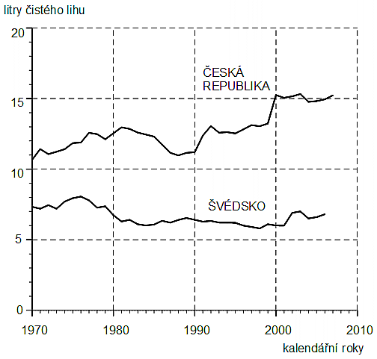
Spotřeba čistého alkoholu litry/1 osobu 15+/rok
http://www.medon-solutio.cz/online2013/index.php?linkID=txt10&lang=1

Slide 16
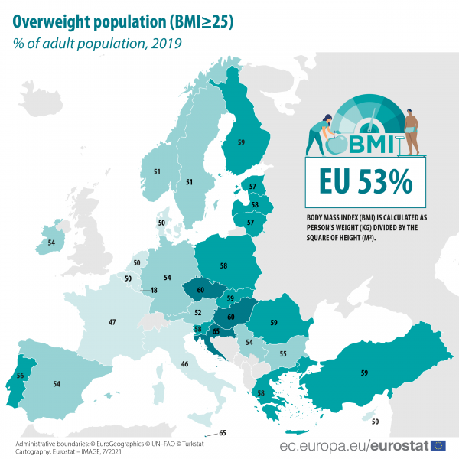
https://ec.europa.eu/eurostat/statistics-explained/index.php?title=Overweight_and_obesity_-_BMI_statistics

Slide 17
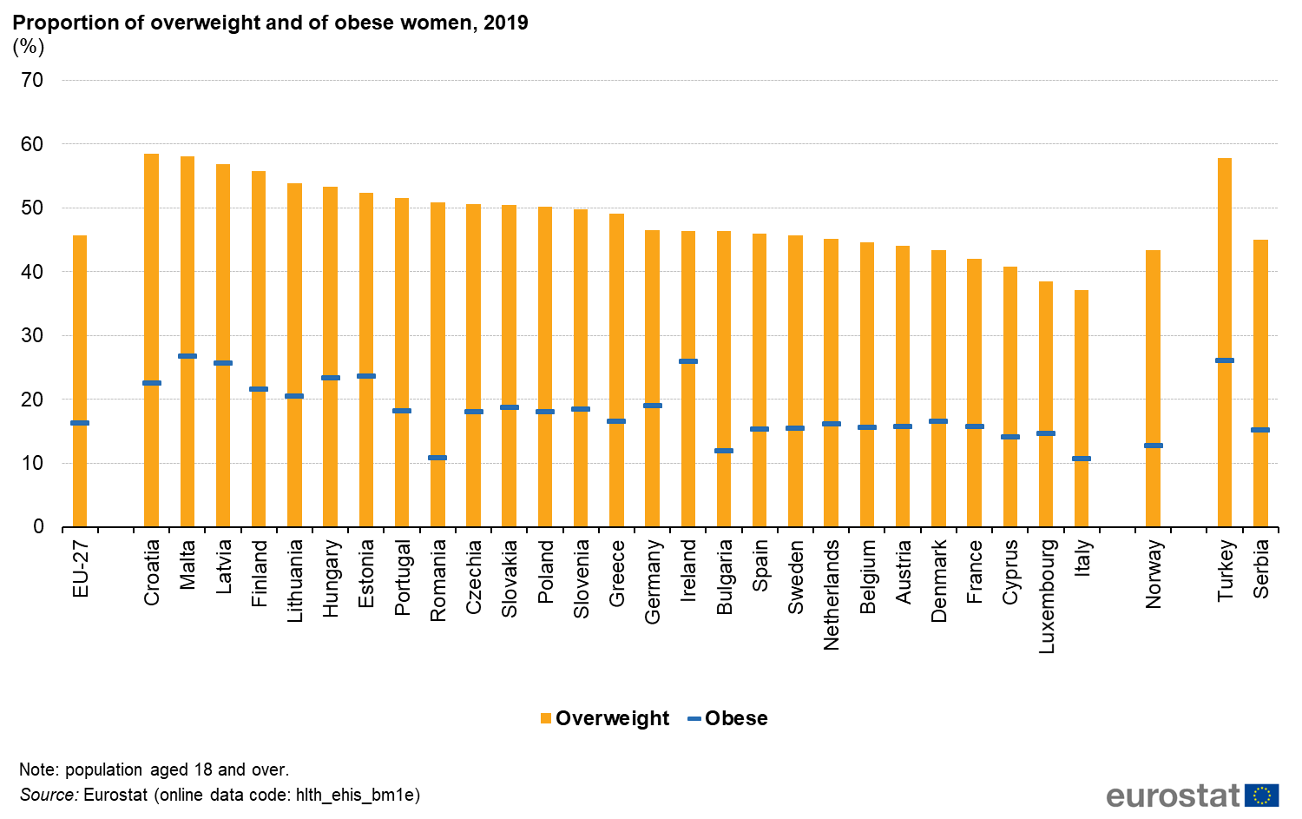
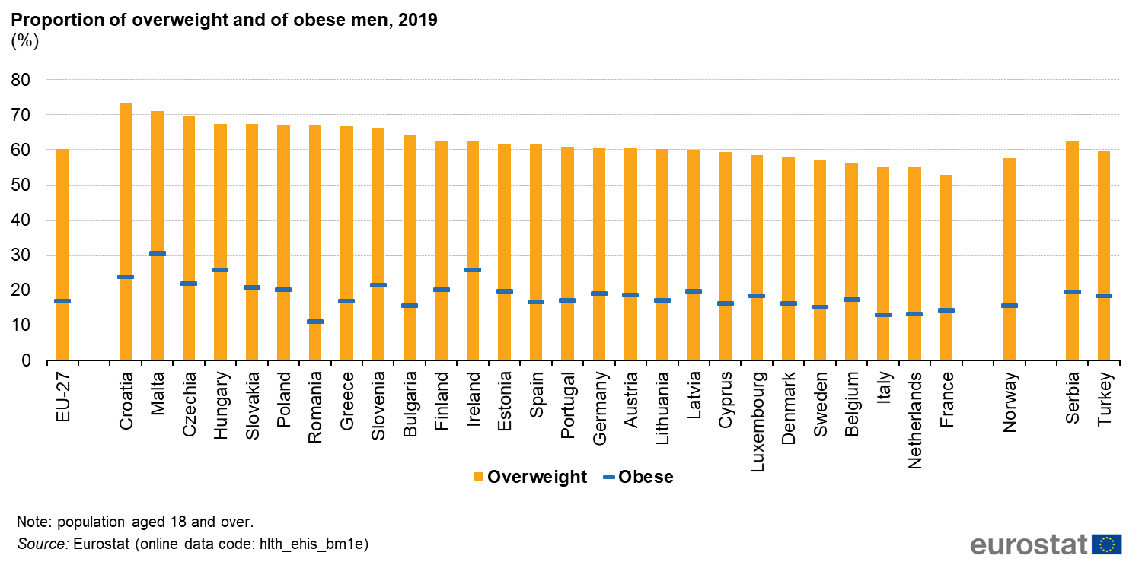
Podíl žen a mužů s nadváhou a obezitou (%)
(dospělá populace, vybrané evropské státy, 2019)
https://ec.europa.eu/eurostat/statistics-explained/images/9/96/Proportion_of_overweight_and_of_obese_women%2C_2019_%28%25%29.png
Zdroj: Eurostat
https://ec.europa.eu/eurostat/statistics-explained/images/e/ea/Proportion_of_overweight_and_of_obese_men%2C_2019_%28%25%29.png

Slide 18
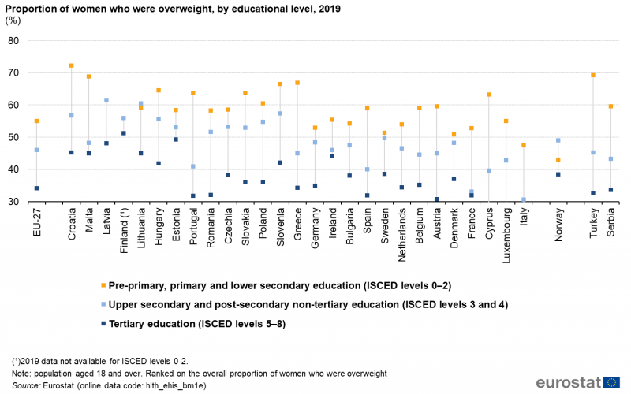

Slide 19
Diabetes mellitus 2. typu

Slide 20
Primární prevence a podpora zdraví
zdravotní gramotnost - rozhodování ve prospěch zdraví
Informace – znalosti, dovednosti
Porozumění
Vyhodnocení
aplikace

Slide 21
Model zdravotní gramotnosti
Zdravotní gramotnost | Dostupnost zdravotních informací | Porozumění zdravotně relevantním informacím | Vyhodnocení zdravotně relevantních informací | Aplikace či využití zdravotně relevantních informací
Zdravotní péče | 1. Schopnost získat informace o medicínských tématech | 2. Schopnost porozumět medicínským informacím a pochopit jejich smysl | 3. Schopnost interpretovat a vyhodnotit medicínské informace | 4. Schopnost činit poučená rozhodnutí u medicínských problémů
Prevence nemocí | 5. Schopnost získat informace o rizikových faktorech | 6. Schopnost porozumět informacím o rizikových faktorech a pochopit jejich smysl | 7. Schopnost interpretovat a vyhodnotit informace o rizikových faktorech | 8. Schopnost posoudit relevanci informací o rizikových faktorech
Podpora zdraví | 9. Schopnost získávat nové zdravotně relevantní informace | 10. Schopnost porozumět zdravotně relevantním informacím a pochopit jejich smysl | 11. Schopnost interpretovat a vyhodnotit zdravotně relevantní informace | 12. Schopnost zaujmout poučený názor na zdravotní otázky

Slide 22


Veřejné zdraví
dlouhodobá podpora, ochrana, prevence všech
benefity pro celou populaci
všechny rezorty, koordinuje zdravotnictví
11
Bezpečné prostředí
Prodloužení zdravých roků života
Odvrácení nebo oddálení nemoci
Snížení ekonomických ztráta z nemocí
Determinanty zdraví
Životní styl
závislosti, výživa, pohyb, očkování, prohlídky
Životní prostředí
Vzdělání k rozhodování ve prospěch zdraví
Nemoc
Úraz
Lékař
JAK se to stalo?
PROČ se to stalo?
?
Diagnostika
zrak ?
rovnováha?
alkohol, drogy?
výživa?
prohlídky?
fyzické, sociální a ekonomické prostředí ?
přístup ke zdravotním a sociálním službám?
Léčba
Bolest fyzická a emoční, strádání, sociální stigmatizace
nižší příjem
duševní zdraví
sociální vztahy
absence/snížení produktivity práce
ztráta volného času
10
1
2
3
4
5
9
7
Zdravotní ztráta z nemoci
Přímé náklady: dg., léčba
Nepřímé ztráty: PN/inv.d., 0 odvody na ZP a SP, 0 odvod ze zisku, ztráta výdělku, ztráta pracovní síly pro zaměstnavatele
6
Okamžitá záležitost, individuální zdraví
Bylo možné nemoci/nehodě/úrazu zabránit?
Bylo prostředí, ve kterém osoba žije bezpečné?
Jak ochránit lidi před nemocemi a úrazy?
8

Slide 23
Duševní zdraví
https://www.nzip.cz/clanek/129-vychova-deti
https://www.nzip.cz/clanek/787-kdyz-dite-lze
https://www.nzip.cz/clanek/788-tresty-ve-vychove-deti
https://szu.cz/wp-content/uploads/2023/02/11_A_8_tipu_jak_kompenzovat_stres-1.pdf

Slide 29
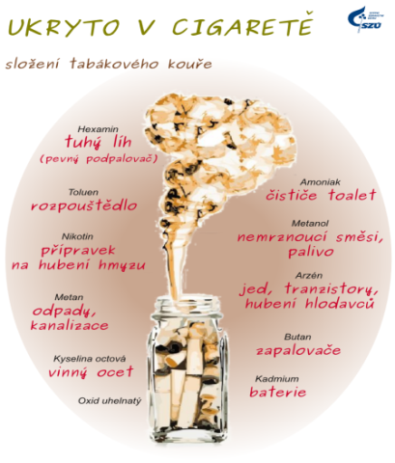

Slide 30
Výživa
Srovnání výživových ukazatelů v populaci ČR (SISP) s doporučeními WHO
Doporučení WHO | Bílkoviny (E %)* | Tuky (E %) | SFA** (E %) | Sacharidy (E %) | Cukry (E %) | Sodík (g/d) | Ovoce, zelenina (g/d)
 | 10–15 | 15–30 | < 10 | 55–75 | < 10 | < 2 | >400
Děti 4–6 let | 13 | 36 | 15 | 54 | 18 | 3 | 209
Děti 7–10 let | 12 | 37 | 15 | 53 | 17 | 4 | 230
Chlapci11–14 let | 12 | 38 | 15 | 51 | 16 | 5 | 284
Dívky 11–14 let | 12 | 38 | 16 | 51 | 16 | 4 | 261
Muži 15–17 let | 13 | 40 | 15 | 49 | 13 | 7 | 255
Ženy 15–17 let | 13 | 40 | 16 | 50 | 16 | 4 | 281
Muži 18–59 let | 13 | 39 | 14 | 44 | 11 | 6 | 223
Ženy 18–59 let | 13 | 40 | 15 | 47 | 12 | 4 | 265
Muži 60 a více let | 12 | 39 | 14 | 44 | 12 | 6 | 254
Ženy 60 a více let | 13 | 39 | 15 | 49 | 14 | 4 | 281

Slide 31
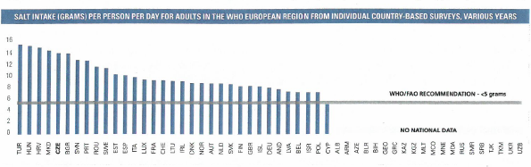
Denní příjem soli (NaCl)

Slide 32
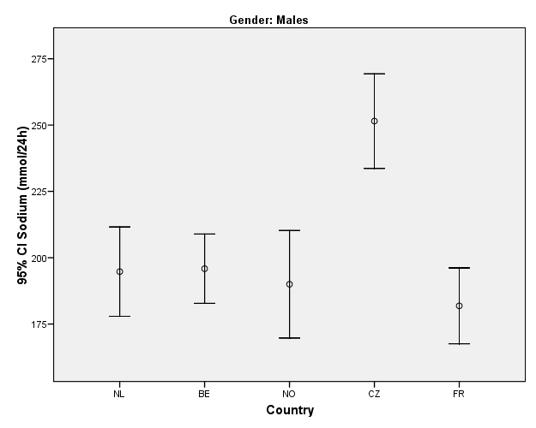
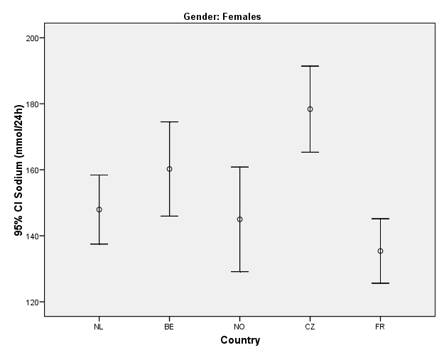
Příjem kuchyňské soli ČR 2012 muži 14,6 g ženy 10,5 g
CZ: 250 mMol Na = 5750 mg = 14,6 g NaCl
CZ: 180 mMol Na = 4140 mg = 10,5 g NaCl
ČR: muži konzumují o 4 g soli denně více, než ženy
EFCOVAL (European Food Consumption Validation), Centrum zdraví, výživy a potravin, SZÚ Brno, 2012
Notes:
As follows from this study

Slide 33

Obsah Na/NaCl v jednotlivých chodech oběda (2015/2016)
Vyšší přívod byl zaznamenán u všech ŠJ.
13 ŠJ překračovalo doporučení WHO (2012) i více jak dvojnásobně.
Některé ŠJ hodnotu 35 % doporučení naplnily již z polévky.
V průměru se polévka podílela 40 % na celkovém přívodu Na z oběda, zatímco u ostatních sledovaných minerálních látek to bylo pouze okolo 20 % (Ca 20 %, Fe 22 %, K 16 %).

Slide 35
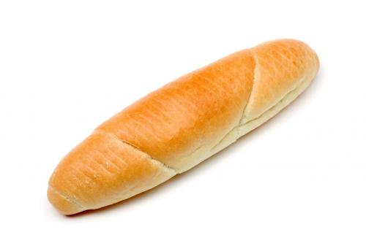
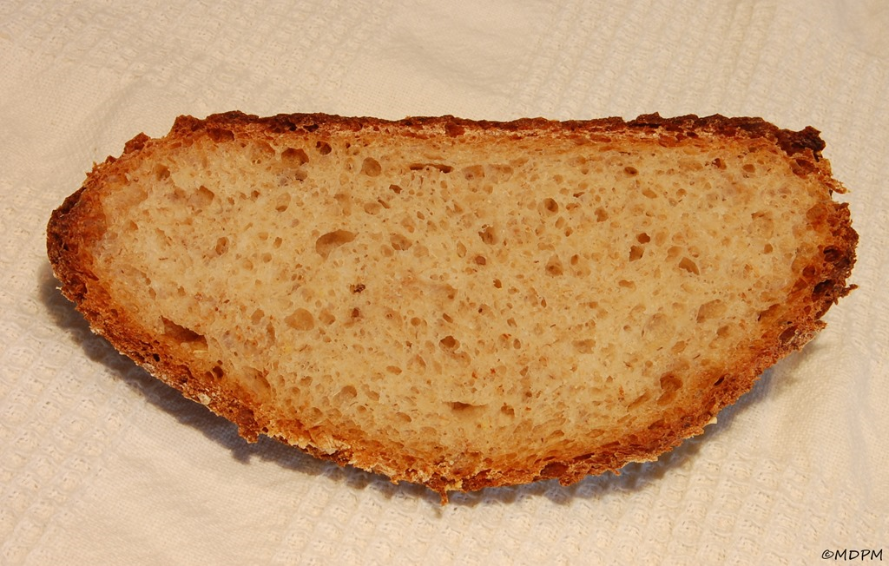
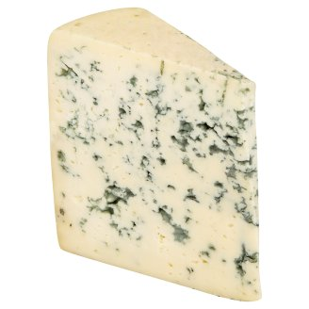
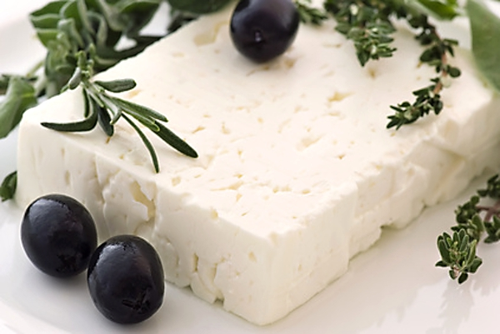
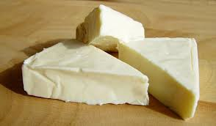

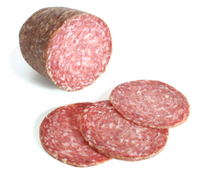

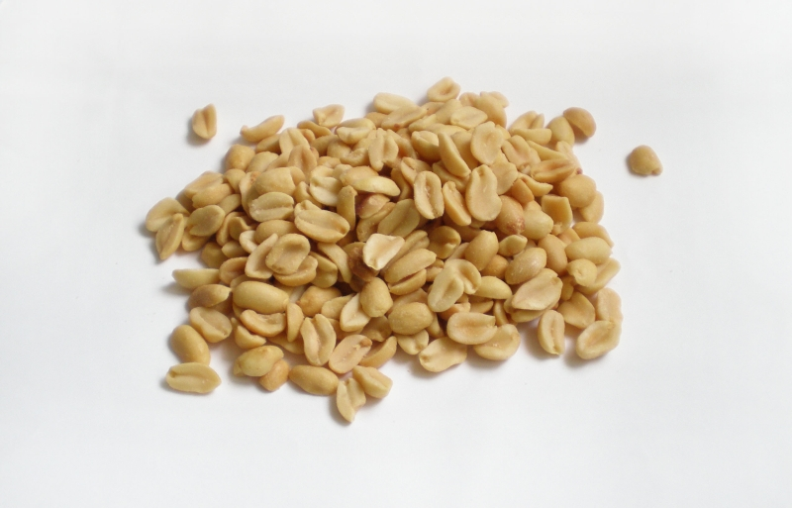


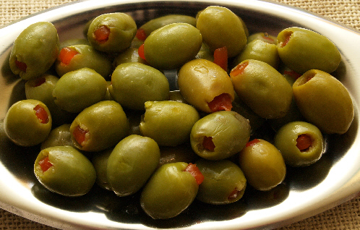
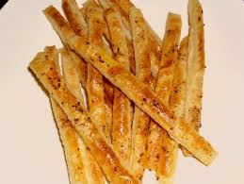

Výrobek 100 gramů |  | NaCl g
Rohlík 43 g 0,25 g NaCl |  | 0,550
Krajíc chleba 0,45 g NaCl |  | 0,925
Niva |  | 3.500
Balkánský sýr |  | 3.250
Tavené sýry |  | 1.750 - 2.300
Párky |  | 6,200
Trvanlivé salámy |  | 2,000
Šunka |  | 1,875
Arašídy pražené solené |  | 0,500
Bohemia chips alpská sůl sáček 150 g |  | 1,500
Popcorn slaný |  | 2,500
Olivy, sáček 195 g |  | 6,000
Slané tyčinky |  | 8,000
Burger |  | 2,000

Slide 37
Příjem NaCl do 5 g
bariéry
benefity
Znalost DDD do 5 g, aplikace
Znalost čtení etiket, aplikace
Závislost na soli - preference velmi slaných produktů (cena, chuť)
Plánování týdenního nákupu
Čas- rychlá příprava z polotovarů
Společné stravování
Výrobci- receptury, trvanlivost, kvalita?
Sůl není hlavním ani největším zdrojem jódu
Snížení TK
Nižší riziko CMP
Nižší riziko IM
Nižší riziko ca žaludku
Nižší riziko osteoporózy
Nižší riziko onemocnění ledvin
Zlepšení chuti
Poznání nových bylinek a koření

Slide 43
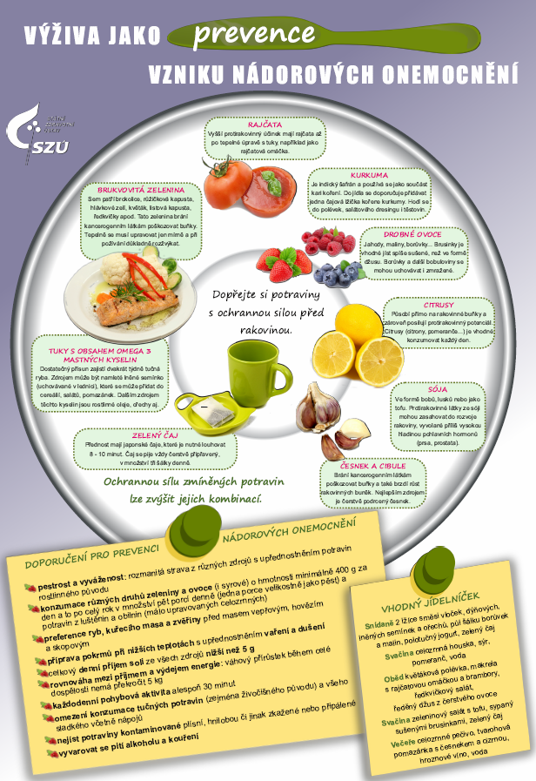
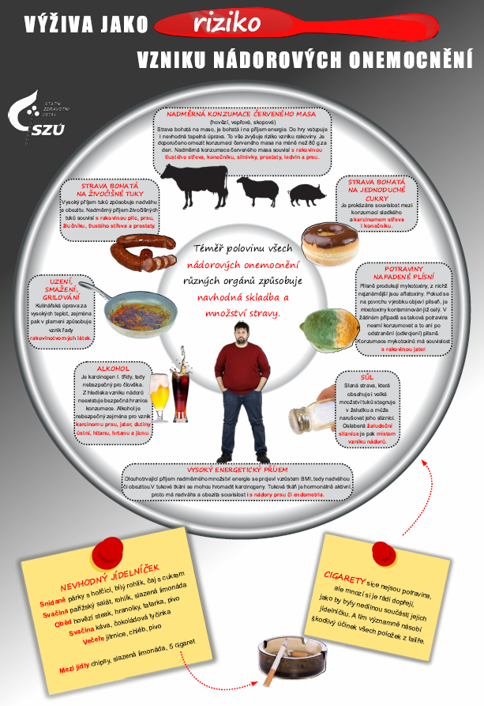

Slide 44
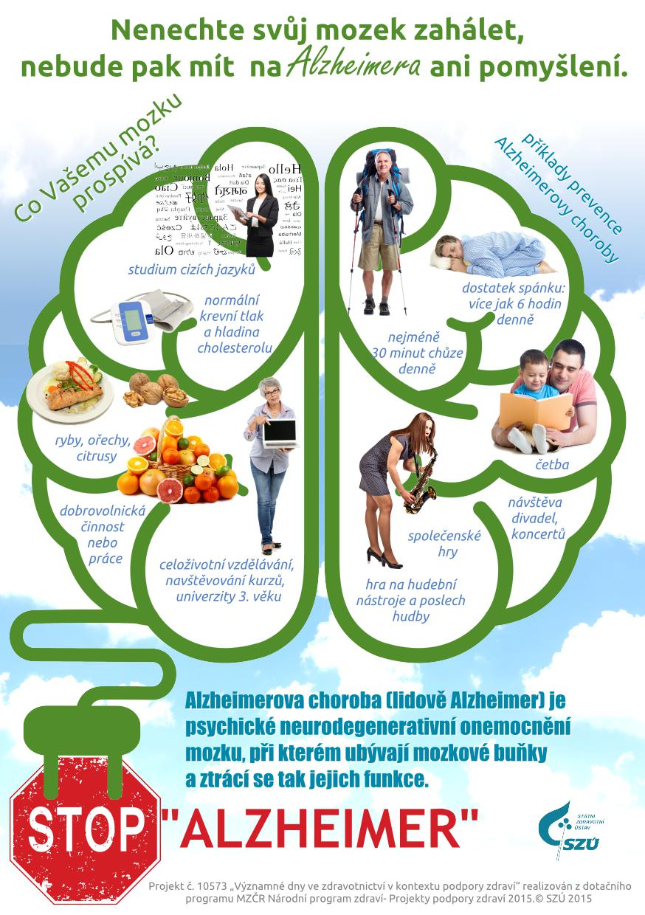
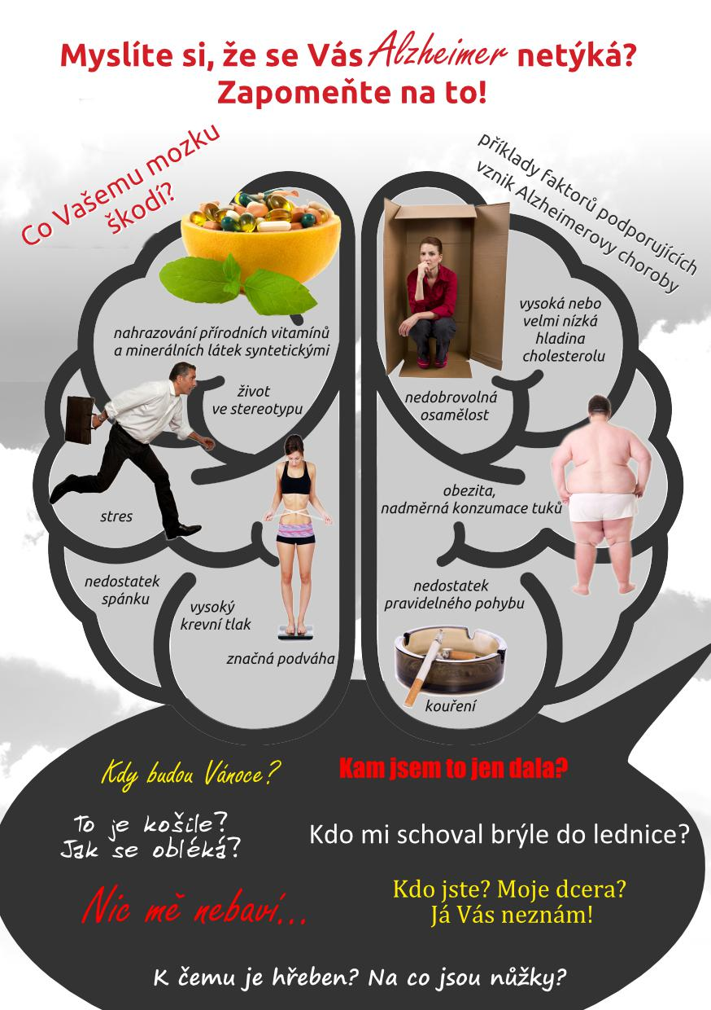

Slide 46
Příklady doporučení
ANO
Co nejméně
Nápoje: kohoutková voda (minim. 50%), minerálka max. 0,5 l/d, neslazený čaj, mléko, ředěný džus, sirup
Jednoduché cukry do 25 g denně (do 5 kostek)
Denně ovoce 2 porce +zelenina 3 porce
Kakao
Ovesné vločky, jáhly…..
Ryby minimálně 2x týdně
Sůl + skrytá sůl v potravinách
smažená a tučná jídla
uzeniny
oplatky s náplněmi a zákusky s polevou

Slide 59
Blue points: Children, adolescents
Black points: Adults, elderly
Red points: Pregnant women
Adequate saturation. In pregnant´s 250 µg/L

Slide 60


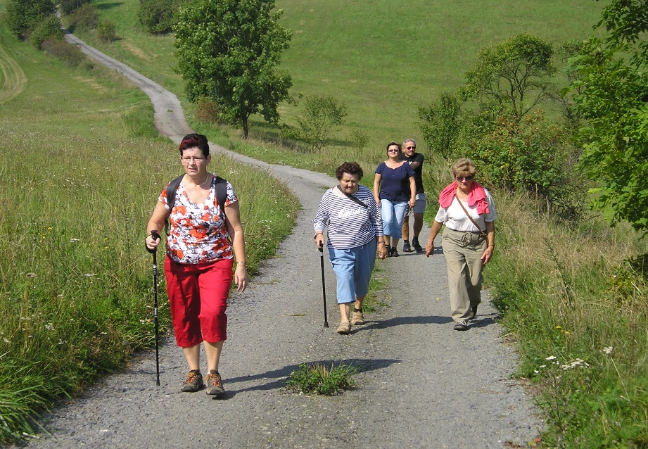

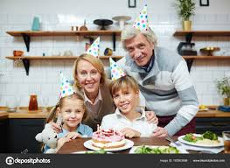
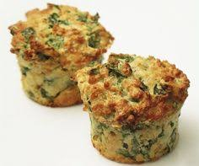
marie.nejedla@szu.cz

Slide 61
nejedla@vszdrav.cz
http://www.szu.cz/publikace/zdravotne-vychovne-materialy

